Slide 1
স্বাগত সবাইকে

Slide 2
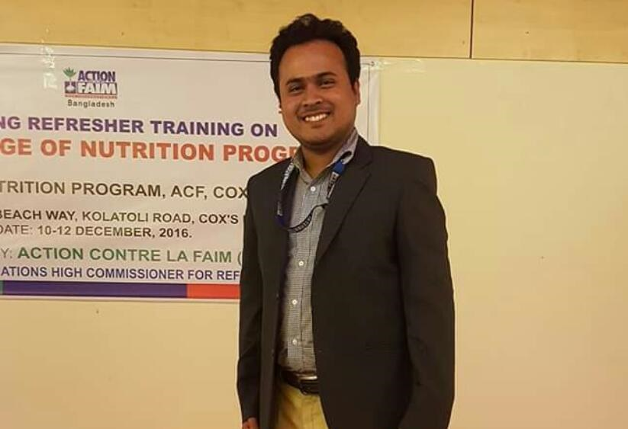
শিক্ষক পরিচিতি
মোঃ রফিকুল হাসান
সহকারী শিক্ষক
খোনকারখিল সরকারি প্রাথমিক বিদ্যালয়
সদর, কক্সবাজার।
ইমেইল: rafiquecox1@gmail.com

Slide 3
পাঠ পরিচিতি
শ্রেণী –দ্বিতীয়, বিষয় – বাংলা
বিষয়বস্তু – জলপরি ও কাঠুরে
পাঠ্যাংশ- পুনরালোচনা এবং অনুশীলনী - ৫
পাঠ- ৬, পৃষ্ঠা: ২৭

Slide 4
শিখনফল
শোনা:
১.৩.৩ প্রশ্ন শুনে বুঝতে পারবে।
২.২.১ গল্প শুনে বুঝতে পারবে।
বলা:
১.৩.২ কোনো বিষয়ে প্রশ্ন করতে ও প্রশ্নের উত্তর দিতে পারবে।
৪.১.১ অধীত বিষয় সম্পর্কে অনুভূতি শুদ্ধভাবে ব্যক্ত করতে পারবে।
পড়া:
১.৫.২ প্রশ্নবোধক চিহ্নটি চিনে বাক্য পড়তে পারবে।
২.৪.২ গল্প পড়ে বুঝতে পারবে।
লেখা:
২.৩.৩ গল্প-সংশ্লিষ্ট প্রশ্নের উত্তর লিখতে পারবে।
২.৩.৫ বিভিন্ন বিষয়ে সহজ বর্ণনা করতে পারবে।

Slide 5
দেখি মনে আছে কিনা...
যুক্তবর্ণগুলো আলাদা করি।
স্রো =
ক্ষ =
ন্ধ্যা =

Slide 6
পুনরালোচনা...
৩. যুক্তবর্ণগুলো চিনে নিই। যুক্তবর্ণ দিয়ে তৈরী নতুন শব্দ পড়ি।
স্রোত অজস্র, সহস্র
কিছুক্ষণ কক্ষ, শিক্ষা
সন্ধ্যা গন্ধ, বন্ধ
স্র
স
র-ফলা
ক্ষ
ক
ষ
ন্ধ
ন
ধ

Slide 7
পুনরালোচনা...
৪. নিচের শব্দ দিয়ে বাক্য তৈরি করি।
গরিব নদী কুড়াল কিছুক্ষণ

Slide 8
বাক্য তৈরি মিলিয়ে দেখি
৪. নিচের শব্দ দিয়ে বাক্য তৈরি করি।
গরিব = সে এক গরিব কাঠুরে।
নদী = কুড়ালটি নদীতে পড়ে গেল।
কুড়াল = এটি একটি কুড়াল।
কিছুক্ষণ = সে কিছুক্ষণ বসে থাকল।

Slide 9
চল আমরা একটি ভিডিও দেখি...

Slide 10
আজকের পাঠ
পুনরালোচনা ও অনুশীলনী ৫
পাঠঃ ৬
পৃষ্ঠাঃ ২৭

Slide 11
শব্দ সিঁড়ি খেলা
চল এখন আমরা সবাই মিলে শব্দ সিঁড়ি খেলাটি খেলব
[খেলার নিয়ম: শব্দের শেষ বর্ণ দিয়ে নিচে একটি শব্দ তৈরী করতে হবে। এভাবে আরেকজন আরেকটি শব্দ তৈরী করবে]
 | আ | ম
 |  | ধু | পা
 |  |  | নি | ম
 |  |  |  | ন | ল

Slide 12
এসো প্রশ্ন করি
৫. মুখে মুখে উত্তর বলি।
ক) কাঠুরে কোথায় কাঠ কাটতে গিয়েছিল?
খ) কাঠুরে কাঁদতে লাগল কেন?
গ) জলপরি প্রথমে কোন কুড়াল আনল?
ঘ) জলপরি কাঠুরের উপর খুশি হলো কেন?
ঙ) লোভী কাঠুরের উপর জলপরি খুব রাগ হলো কেন?
চ) লোভী কাঠুরে জলপরির কাছ থেকে কী শিক্ষা পেল?

Slide 13
এসো প্রশ্ন করি
৫. নিচের প্রশ্নগুলোর উত্তর লিখি।
ক) কাঠুরে কোথায় কাঠ কাটতে গিয়েছিল?
উত্তরঃ

Slide 14
এসো প্রশ্ন করি
৫. নিচের প্রশ্নগুলোর উত্তর লিখি।
খ) কাঠুরে কাঁদতে লাগল কেন?
উত্তরঃ

Slide 15
এসো প্রশ্ন করি
৫. নিচের প্রশ্নগুলোর উত্তর লিখি।
গ) জলপরি প্রথমে কোন কুড়াল আনল?
উত্তরঃ

Slide 16
এসো প্রশ্ন করি
৫. নিচের প্রশ্নগুলোর উত্তর লিখি।
ঘ) জলপরি কাঠুরের উপর খুশি হলো কেন?
উত্তরঃ

Slide 17
এসো প্রশ্ন করি
৫. নিচের প্রশ্নগুলোর উত্তর লিখি।
ঙ) লোভী কাঠুরের উপর জলপরি খুব রাগ হলো কেন?
উত্তরঃ

Slide 18
এসো প্রশ্ন করি
৫. নিচের প্রশ্নগুলোর উত্তর লিখি।
চ) লোভী কাঠুরে জলপরির কাছ থেকে কী শিক্ষা পেল?
উত্তরঃ

Slide 19
মূল্যায়ন (মৌখিক)
৫. নিচের প্রশ্নগুলোর উত্তর মুখেমুখে বলি।
ক) কাঠুরে কোথায় কাঠ কাটতে গিয়েছিল?
খ) কাঠুরে কাঁদতে লাগল কেন?
গ) জলপরি প্রথমে কোন কুড়াল আনল?
ঘ) জলপরি কাঠুরের উপর খুশি হলো কেন?
ঙ) লোভী কাঠুরের উপর জলপরি খুব রাগ হলো কেন?
চ) লোভী কাঠুরে জলপরির কাছ থেকে কী শিক্ষা পেল?

Slide 20
মূল্যায়ন (লিখিত)
৫. নিচের প্রশ্নগুলোর উত্তর লিখি।
ক) কাঠুরে কোথায় কাঠ কাটতে গিয়েছিল?
খ) কাঠুরে কাঁদতে লাগল কেন?
গ) জলপরি প্রথমে কোন কুড়াল আনল?
ঘ) জলপরি কাঠুরের উপর খুশি হলো কেন?
ঙ) লোভী কাঠুরের উপর জলপরি খুব রাগ হলো কেন?
চ) লোভী কাঠুরে জলপরির কাছ থেকে কী শিক্ষা পেল?

Slide 21
পরিকল্পিত কাজ
১. ‘জলপরি ও কাঠুরে’ গল্প অবলম্বনে জলপরি সম্পর্কে ৪টি বাক্য লিখ।

Slide 22
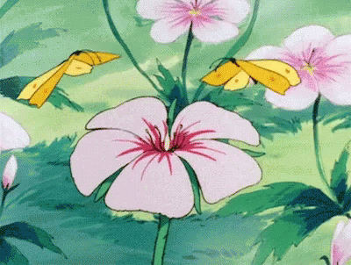
সবাইকে অনেক ধন্যবাদ
দেখা হবে পরবর্তী ক্লাসে

